Slide 1
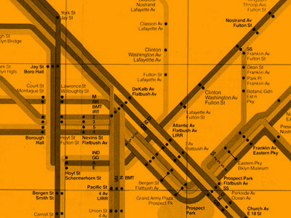





Nicola Procopio
nicola.procopio@magicbusapp.it
@nickprock
MagicBus
#GPS #Social #Wiki
La Community On The Road della tua Città

Slide 2
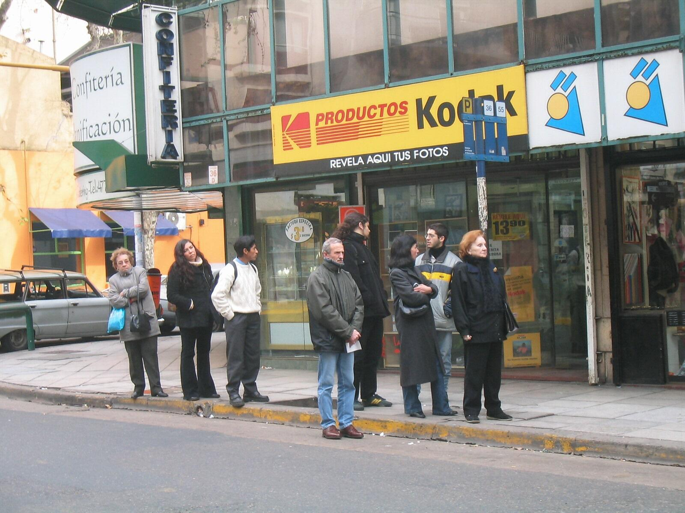

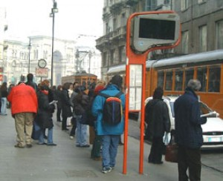
Problem
Forse è già passato?
Ci sarà stato qualche sciopero?
MA QUANDO PASSA???
SONO QUI DA UN'ORA!!!
Dall'Ufficio Informazioni non sanno dirci nulla!
MagicBus

Slide 3
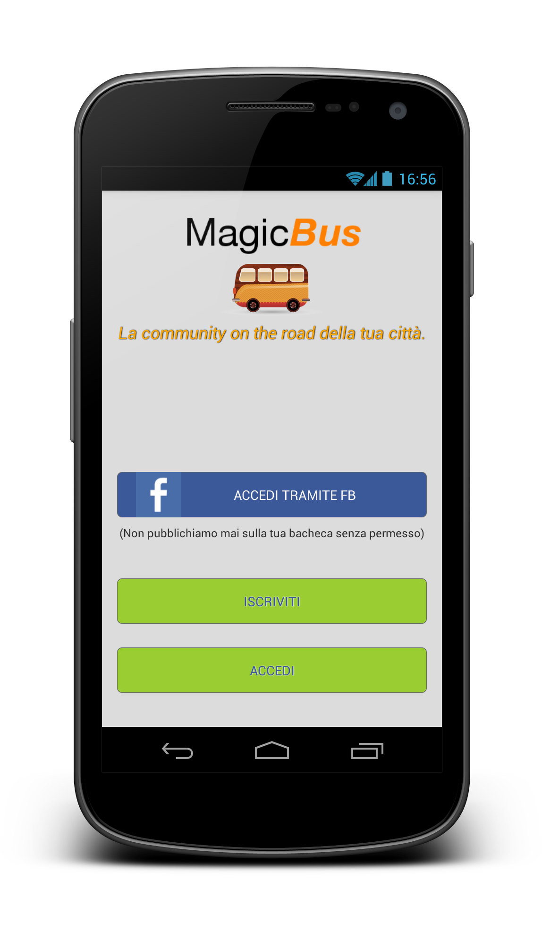
Solution
Un'app semplice e precisa basata su una serie di community locali.
Informazioni real - time sui trasporti pubblici in città dai passeggeri per i passeggeri.
MagicBus

Slide 4
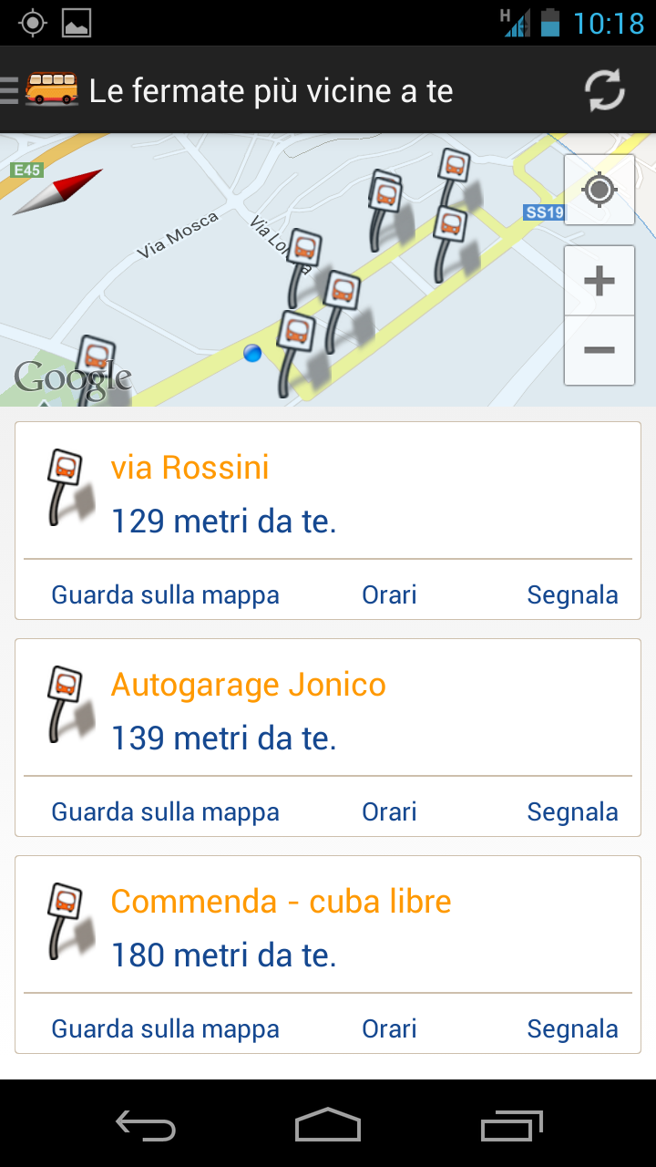
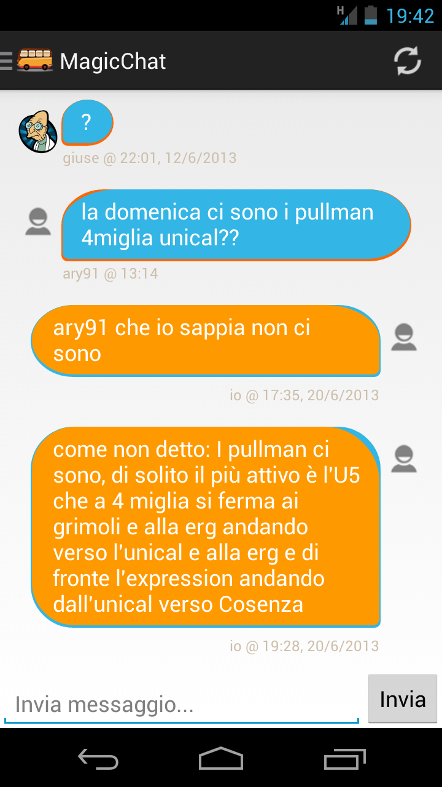
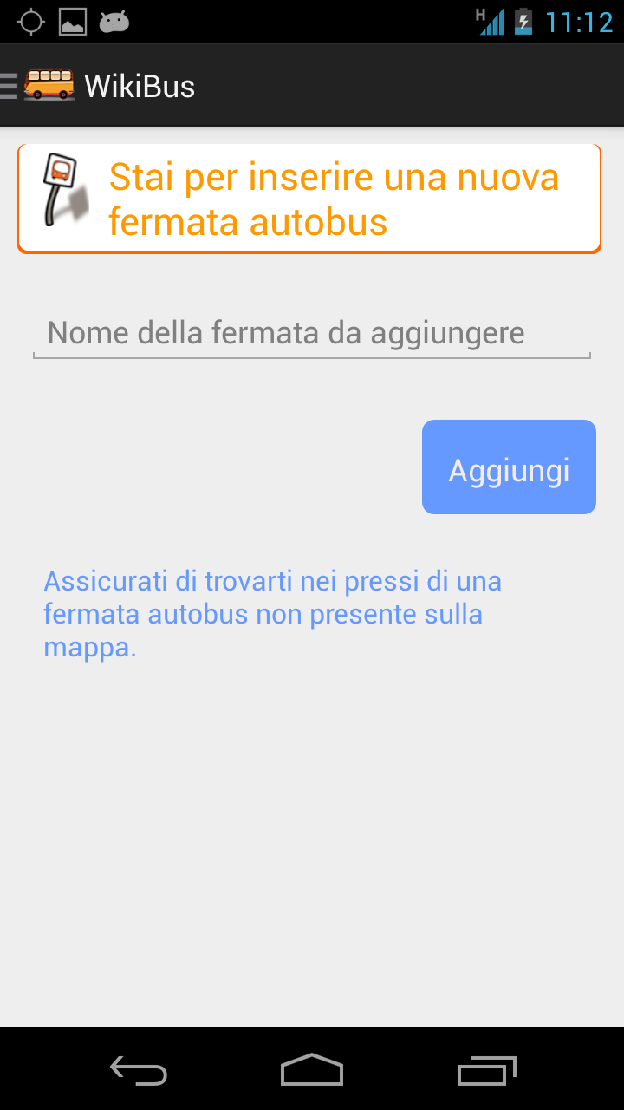
MagicTouch
Quali sono le fermate autobus più vicine a me?
L'autobus è in ritardo o è già passato?
Posso aggiungere io segnalazioni di nuove fermate?
#GPS
#Community
#Wiki

Slide 5
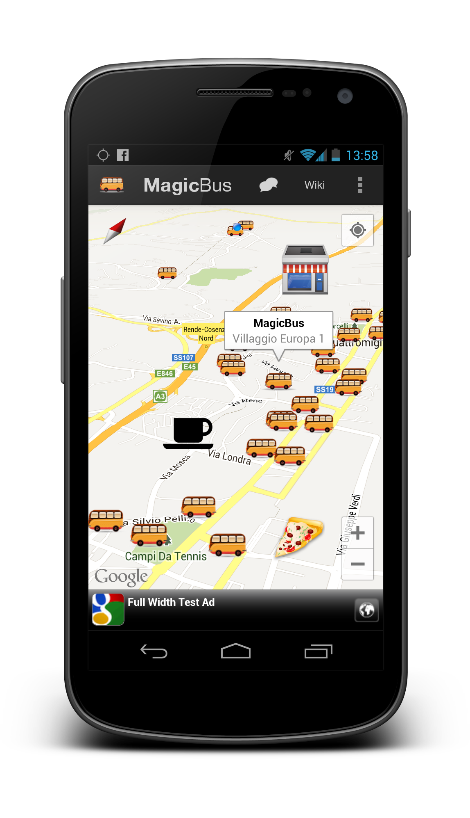
Business Model
Advertising Geolocalizzato
scendi dal Bus e scopri ciò che è intorno a te!
MagicBus

Slide 6
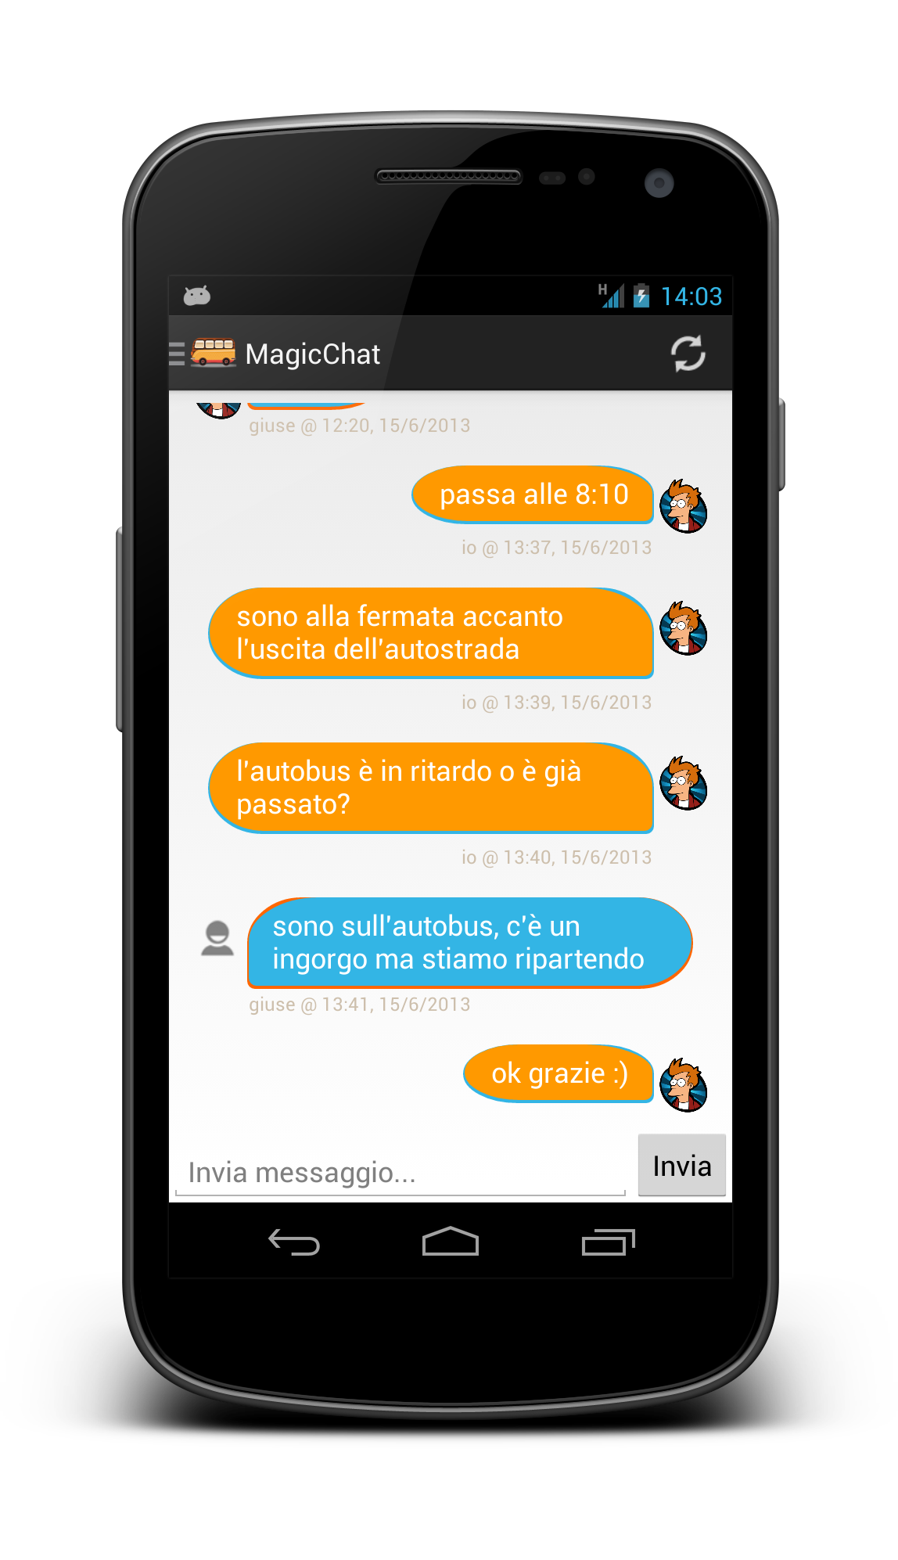

Target
Passeggeri Trasporto Pubblico Locale
Smartphone
Social Network User
Piccole/Medie Città Universitarie
500.000 Studenti Universitari
[Fonte Miur/ISTAT]
MagicBus

Slide 7
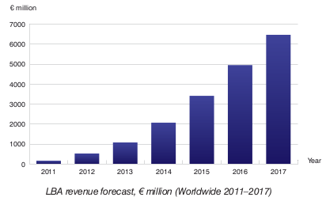
Market
Valore del Local Based Advertising
(Fonte www.berginsight.com)
2012: 526 miloni di €
2013: 868 miloni di €
2017: 6.5 B €
MagicBus

Slide 8

Competitors
 | Ufficialità | Esclusività Territoriale | Tempestività Informazioni | I.M. | Hardware Independent
MagicBus
Moovit |  | solo 4 città
SA(S) App
App tradizionali (ATM, ATAC...)
Servizio Informazioni
Forum
MagicBus

Slide 9





Go To Market
Ultimo mese:
20% visitatori pagina facebook -> nuovo fan
66% nuovi utenti si è registrato tramite facebook
Trend in crescita!
Con Adv +65% fan/settimana
[Fonte: Facebook Insights MagicBus]
MagicBus

Slide 10





Partnership
Associazioni e Gruppi di Commercianti
Concessionarie Pubblicitarie Nazionali e Territoriali
MagicBus

Slide 11


Timeline
06/01/13
30/06/13
Tra 6 Mesi
Raggiungimento 30% studenti Unical
Beta Chiusa su Pisa
[50k]
15/11/12
Tra 18 Mesi
Inizio Testing Cosenza
Start
Oggi 320 utenti
MagicBus on App Store
Advertising
Alpha Version
Rende e Cosenza
Beta Version
MagicBus

Slide 12



MagicTeam
System Administrator @MagicBus
Systems Engineer @Herzum
Project Manager @SCS
Aldo
Data Manager @MagicBus
Analytics Office @Condomani.it
Data Analyst @UniCal & @Regione Calabria
NICOLA
Nicola
Developer @MagicBus
Mobile Developer @Condomani.it
Majoring in Computer Engineering @UniCal
Giuseppe
MagicBus

Slide 13

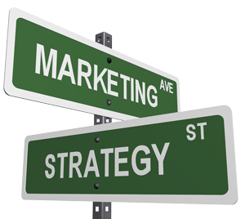
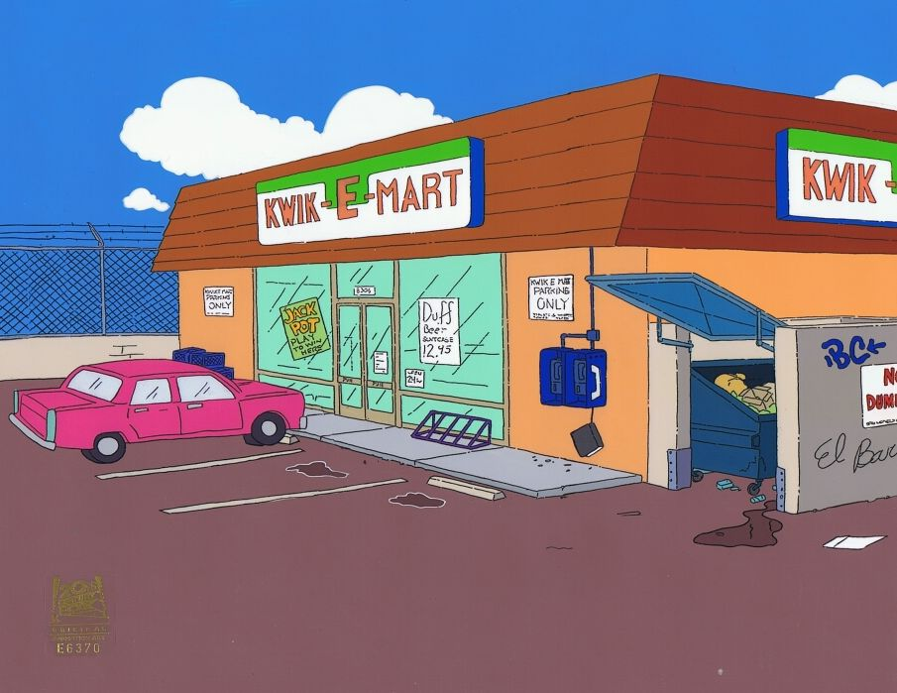
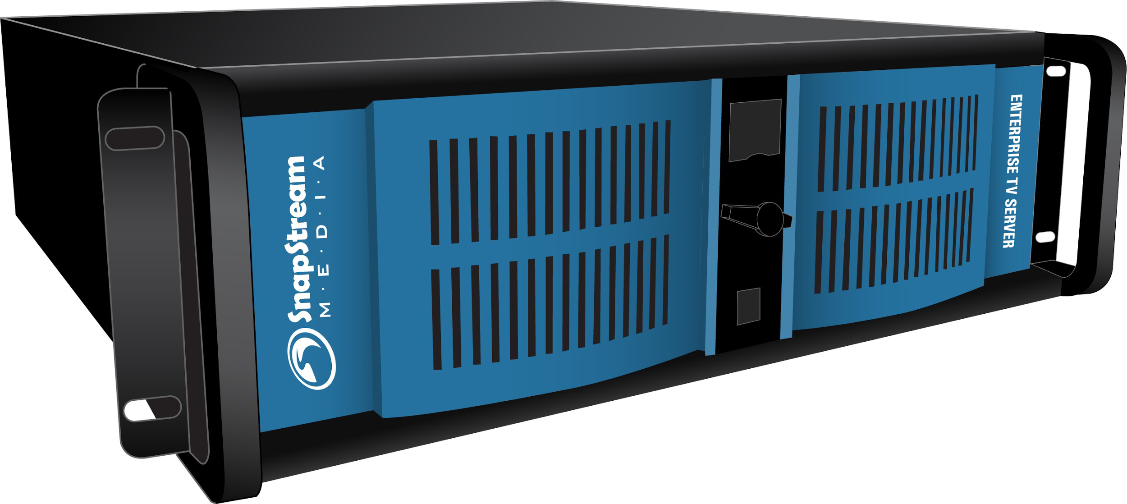
Funding
300.000€ Obiettivo 50.000 utenti in 18 mesi
di cui 50.000€ Per i prossimi 6 mesi sviluppo e testing
Team 35%
Marketing 50%
Sede 5%
Spese generali/attrezzature 10%
MagicBus

Slide 14
Why (B)US?
È semplice, è social, è green, è MagicBus! L'app che non ti lascia mai a piedi.
#FollowBUs!
Official Website | www.magicbusapp.it
on Facebook | facebook.com/MagicBusApp
on Twitter | @MagicBusApp
Youtube Channel | youtube.com/user/MagicBusApp
MagicBus

